Slide 1
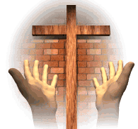
“El que quiera venir conmigo
que tome su cruz y me siga”.
(Domingo 22A)

Slide 2
¡Qué alegría cuando me dijeron: “Vamos a la casa del Señor”!
Ya están pisando nuestros pies tus umbrales, Jerusalén.

Slide 3
Gloria a Dios en el cielo,
Y en la tierra paz a los hombres, que ama el Señor.
Por tu inmensa gloria te alabamos, te bendecimos, te adoramos, te glorificamos, te damos gracias, Señor Dios,
Rey celestial, Dios Padre todopoderoso.

Slide 4
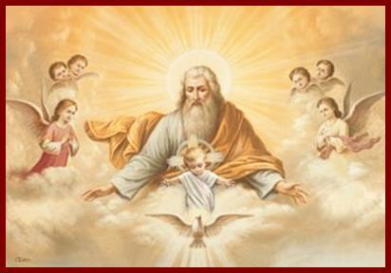
Señor, Hijo único, Jesucristo.
Señor Dios, Cordero de Dios, Hijo del Padre; tú que quitas el pecado del mundo, ten piedad de nosotros; tú que quitas el pecado del mundo, atiende nuestra súplica;

Slide 5
Tú que estás sentado a la derecha del Padre, ten piedad de nosotros.
Porque sólo Tú eres santo,
sólo Tú, Señor, sólo Tú Altísimo, Jesucristo, con el Espíritu Santo en la gloria de Dios Padre. Amén.

Slide 6
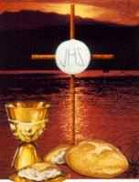
Liturgia
de la
Eucaristía

Slide 7
Procesión de la Biblia
Tu Palabra me da vida,
Confío en Ti, Señor.
Tu Palabra es eterna,
En ella esperaré.

Slide 8
Dichoso el que con vida intachable
camina en la ley del Señor.
Dichoso el que guardando sus preceptos
lo busca de todo corazón.

Slide 9
Tu Palabra me da vida,
Confío en Ti, Señor.
Tu Palabra es eterna,
En ella esperaré.

Slide 10
EVANGELIO

Slide 11
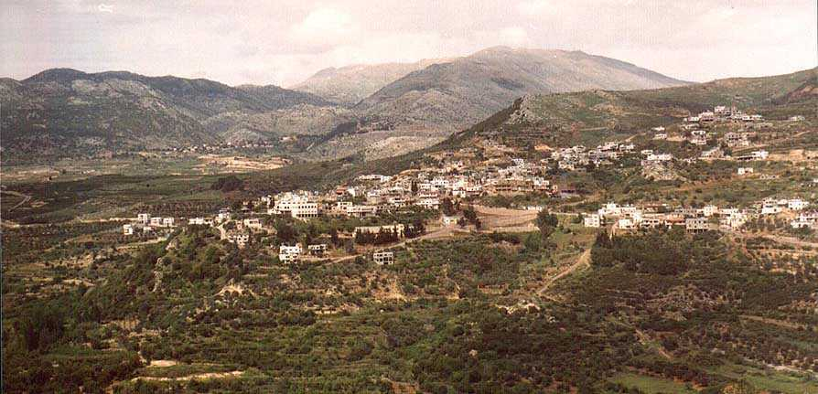
Cesarea de Filipo
Fuentes del Jordán
El pasado domingo Pedro reconocía a Jesús como Mesías;
hoy es su Tentador.

Slide 12
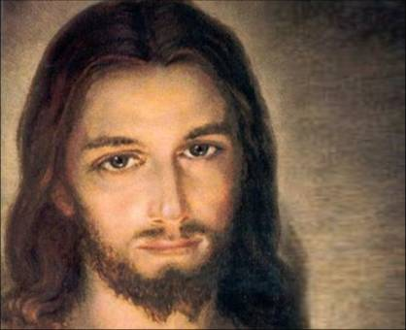
Jesús había preguntado a sus discípulos:
«¿Quién dicen que es el Hijo del hombre?»

Slide 13
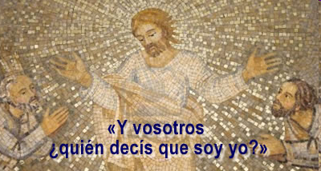
Y Simón Pedro contestó:
«Tú eres el Cristo, el Mesías, el Hijo de Dios vivo.»

Slide 14
A Jesús le pareció bien aquella respuesta,
pero quiso concretar
los aspectos más duros
de lo que significa ser Mesías.

Slide 15
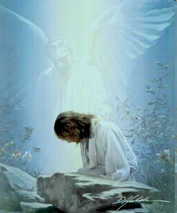
Y Jesús comenzó a manifestar a sus discípulos
que Él debía
ir a Jerusalén y sufrir mucho de parte de los ancianos,
los sumos sacerdotes
y los escribas.

Slide 16
(Estos tres constituían el Sanedrín o Suprema Corte de Justicia:
ancianos, sumos sacerdotes y escribas),
y que iba a ser matado, pero resucitaría al tercer día.

Slide 17
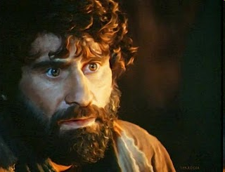
Tomándole aparte Pedro,
se puso a reprenderle diciendo:
«¡Lejos de ti, Señor!
¡De ningún modo te sucederá eso!»

Slide 18
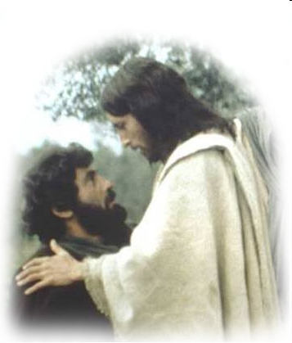
Pero Él volviéndose, dijo a Pedro:
«¡Quítate de mi vista, Satanás!
¡Escándalo eres para mí,
porque tus pensamientos no son los de Dios,
sino los de los hombres!

Slide 19
Lo llama “Satanás” recordando
cómo el diablo lo tentó
después de los 40 días del desierto.

Slide 20
¿Por qué reacciona Jesús tan fuertemente contra Pedro?
Éste es un punto sensible para Jesús.
Su gran tentación fue convertirse en lo que las multitudes querían: un líder político y guerrero.

Slide 21
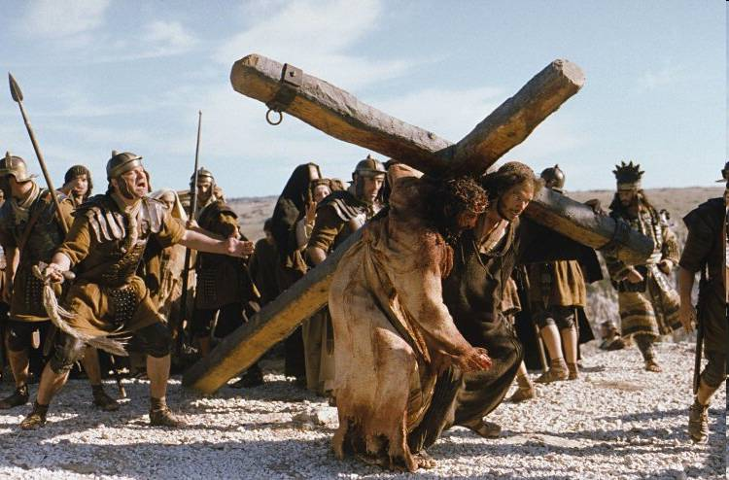
Entonces dijo Jesús a sus discípulos:
«Si alguno quiere venir en pos de mí, niéguese a sí mismo,
tome su cruz y sígame.
Porque quien quiera salvar su vida, la perderá,
pero quien pierda su vida por mí, la encontrará.>

Slide 22
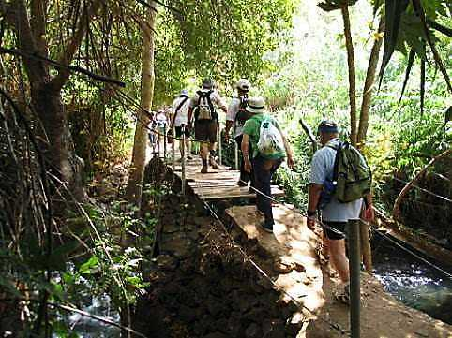
Debemos ir transformando el camino que puede ser muerte, para llegar a la Vida
La muerte ilumina la vida, y la vida da coraje
para la muerte.

Slide 23
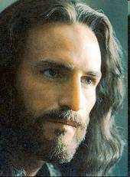
<Pues ¿de qué le servirá al hombre ganar el mundo entero, si arruina su vida?
O ¿qué puede dar el hombre a cambio de su vida?
Porque el Hijo del hombre ha de venir en la gloria de su Padre, con sus ángeles,
y entonces pagará a cada uno según su conducta.>

Slide 24
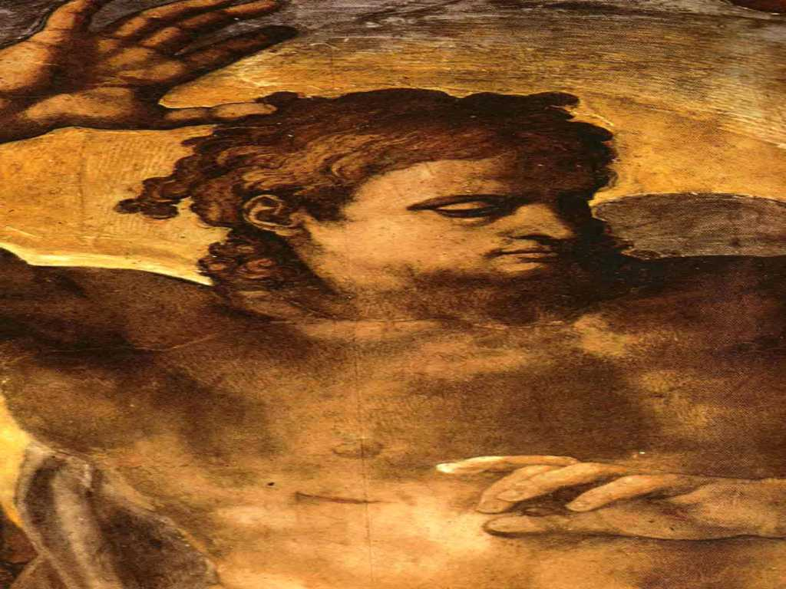
Vendrá el Hijo del hombre para dar a cada uno mucho más de lo que merecen sus obras
Él no nos pagará según nuestros méritos, sino según sus dones (S. Agustín)
Cristo del Juicio final (Miguel Ángel)

Slide 25
¿Qué significa ‘cargar la cruz’?
En las persecuciones de Roma, los cristianos debían cargar la cruz en la que serían crucificados.
El evangelio tiene dos caras: resurrección y cruz.
En el deporte hay que disciplinarse mucho para ganar.

Slide 26
“El que quiera venir conmigo
que tome su cruz y me siga”.

Slide 27
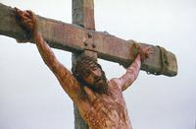
Poema
Brazos rígidos y yertos
por dos garfios traspasados,

Slide 28
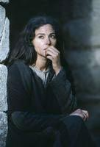
que aquí están por mis pecados,
para recibirme abiertos, para esperarme clavados

Slide 29
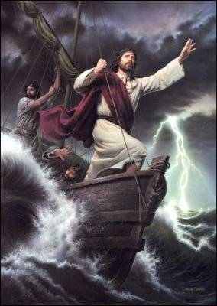
Quiero en la vida seguirte
y por sus caminos irte
alabando y bendiciendo.

Slide 30
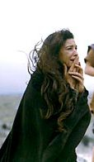
Y bendecirte sufriendo,
y muriendo bendecirte.

Slide 31
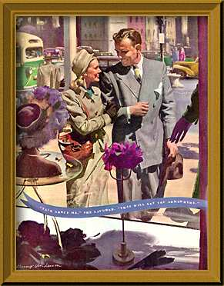
Que no ame la poquedad
de cosas que van y vienen;

Slide 32
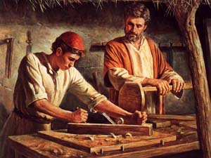
Que adore la austeridad
de estos sentires, que tienen sabor de eternidad;

Slide 33
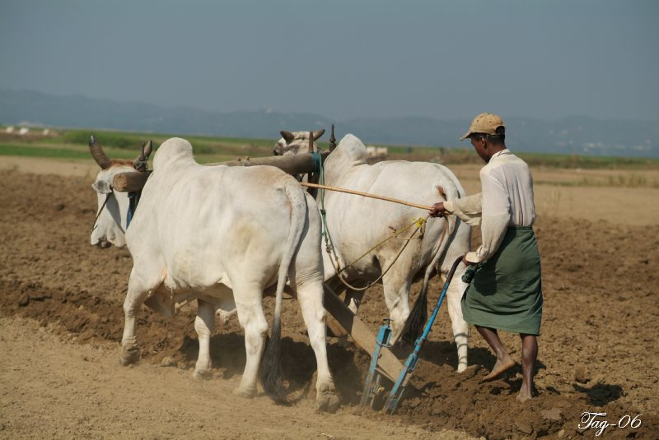
de sangre los pies cubiertos, llagadas de amor las manos,

Slide 34
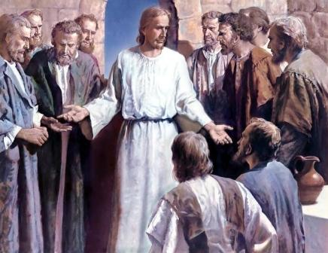
y los dos brazos abiertos
para todos mis hermanos. Amén
ektorn@hotmail.com

Slide 35
¿Cuál es el mensaje central?
1 - Lo importante no es la cruz, sino el seguir a Jesús, cueste lo que cueste.
“Ve y sígueme”.
Los pasos de Cristo llevan a la resurrección.
2 – Lo importante es pensar como Dios, no como los hombres.

Slide 36
Señor, haz que conscientes del valor
del vivir y del morir,
los asumamos profundamente.

Slide 37
Creo en Dios PADRE todopoderoso,
creador del cielo y de la tierra.
Creo en Jesucristo,
su único Hijo, nuestro Señor,
que fue concebido por obra
y gracia del Espíritu Santo,
nació de Santa María Virgen,
Padeció bajo el poder de
Poncio Pilato, fue crucificado,

Slide 38
muerto y sepultado,
descendió a los infiernos,
al tercer día resucitó
de entre los muertos,
subió a los cielos y está sentado
a la derecha de Dios Padre
Todopoderoso.
Desde allí ha de venir a juzgar
a vivos y muertos.

Slide 39
Creo en el Espíritu Santo,
la Santa Iglesia católica,
la comunión de los santos,
el perdón de los pecados,
la resurrección de la carne
y la vida eterna.
Amén.

Slide 40
Créditos:
José Martínez de Toda, S.J.
(martodaj@gmail.com)
Román Mendoza
(romanmp59@hotmail.com)
“En todo amar y servir”

